Slide 1
Lời dẫn vào bài
Quê hương là chùm khế ngọt
Cho con trèo hái mỗi ngày
Quê hương là cầu tre nhỏ
Con về rợp bướm vàng bay.
(Quê hương – Đỗ Trung Quân) Quê hương trong tâm khảm mỗi người là nơi thân thương nhất, bình dị nhất. Tình yêu quê hương vì thế luôn là một chủ đề xuyên suốt trong văn học. Truyện ngắn Làng cũng nằm trong mạch nguồn cảm xúc ấy. Đây là một trong những truyện ngắn hay nhất của Kim Lân được viết trong thời kì đầu của cuộc kháng chiến chống Pháp (1948). Truyện đã khắc họa nhân vật ông Hai – một lão nông cần cù, chăm chỉ, mang nặng lòng yêu làng, yêu kháng chiến. Chúng ta cùng nhau làm nổi bật hình tượng đó trong bài học ngày hôm nay nhé!

Slide 2

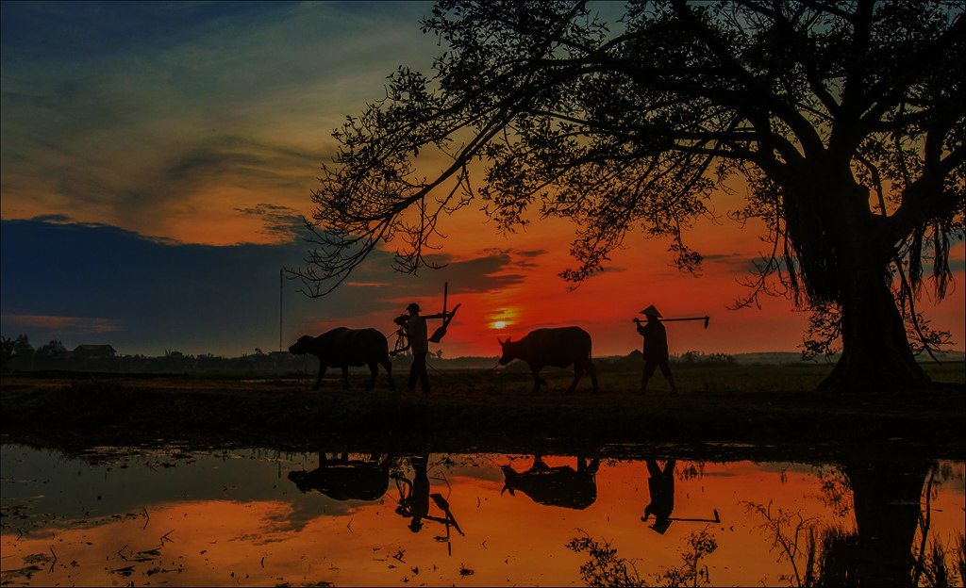
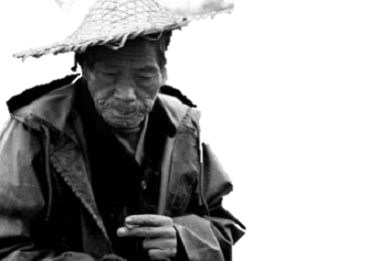
Làng
Kim Lân

Slide 3
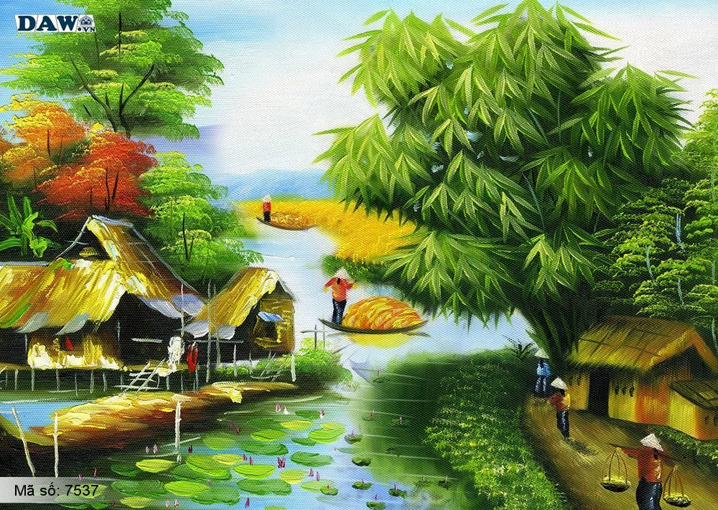
ĐỀ MỤC BÀI GIẢNG
I
TÌM HIỂU CHUNG
1. Tác giả
2. Tác phẩm
II
TÌM HIỂU VĂN BẢN
1. Tình huống truyện
2. Diễn biến tâm trạng ông Hai
III
TỔNG KẾT
1. Nội dung
2. Nghệ thuật

Slide 4
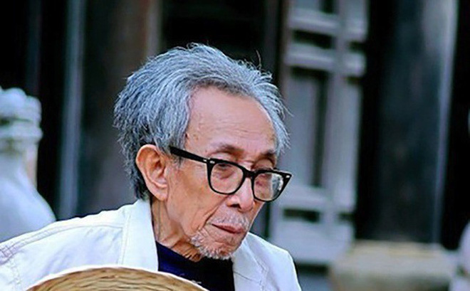
I
TÌM HIỂU CHUNG
1
Tác giả
a. Tiểu sử, cuộc đời
Tên khai sinh là Nguyễn Văn Tài
Quê quán: Tân Hồng, Từ Sơn, Bắc Ninh
Học vấn: học hết bậc tiểu học rồi đi làm thuê kiếm sống
Quá trình hoạt động: Năm 1944 ông tham gia Hội Văn hóa cứu quốc: hoạt động văn nghệ, phục vụ cách mạng, phục vụ kháng chiến
Kim Lân (1920 -2007)

Slide 5
I
TÌM HIỂU CHUNG
1
Tác giả
b. Sự nghiệp sáng tác
Kim Lân là mẫu nhà văn: ‘‘Qúy hồ tinh, bất quý hồ đa’’
Hồ Quang Lợi-Trưởng Ban Tuyên giáo Thành ủy Hà Nội nhận định: “Gia tài sáng tác của nhà văn Kim Lân không thật nhiều về số lượng nhưng là tinh hoa quý báu. Hầu hết các tác phẩm của ông đều trụ lại với thời gian."
Vị trí: Là tác giả tiêu biểu của nền văn xuôi Việt Nam hiện đại. Là cây bút chuyên viết truyện ngắn
Tác phẩm tiêu biểu: ‘‘Nên vợ nên chồng’’ (1955); ‘’Con chó xấu xí ‘’ (1962); ‘‘Hiệp sĩ gỗ ‘’ (1988)
Kim Lân (1920 -2007)

Slide 6
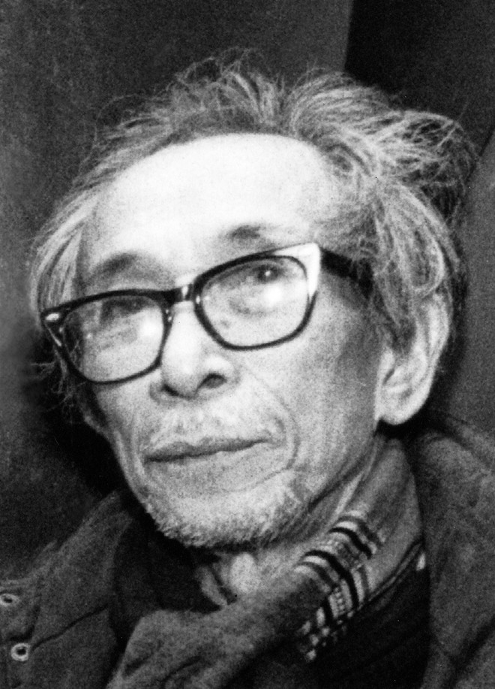
I
TÌM HIỂU CHUNG
1
Tác giả
c. Phong cách nghệ thuật
Nguyên Hồng đã từng nhận xét: ‘‘Kim Lân là nhà văn một lòng đi về với đất, với người, với thuần hậu nguyên thủy của cuộc sống nông thôn’’
Hữu Thỉnh đã nhận xét về Kim Lân: "Văn Kim Lân luôn mang đậm hồn quê, sự kế tục ngôn ngữ, phong tục của người Việt…’’

Slide 7
I
TÌM HIỂU CHUNG
1
Tác giả
c. Phong cách nghệ thuật
Thế giới nghệ thuật trong truyện ngắn của Kim Lân: Là khung cảnh làng quê và hình tượng người nông dân
Kim Lân có những trang viết đặc sắc về phong tục và đời sống làng quê những thú chơi và sinh hoạt văn hóa cổ truyền của người dân đồng bằng bắc bộ còn được gọi là ‘‘Thú đồng quê’’ hay ‘‘Phong lưu đồng ruộng’’ như: chơi non bộ, thả chim, đánh vật, chọi gà…
Kim Lân (1920 -2007)
Nhân vật trong sáng tác của Kim Lân đa phần là người nghèo khổ, lam lũ, vất vả, nhưng vẫn sáng lên những phẩm chất tốt đẹp của con người Việt Nam: luôn yêu đời, chất phác, lạc quan, hóm hỉnh và tài hoa.

Slide 8
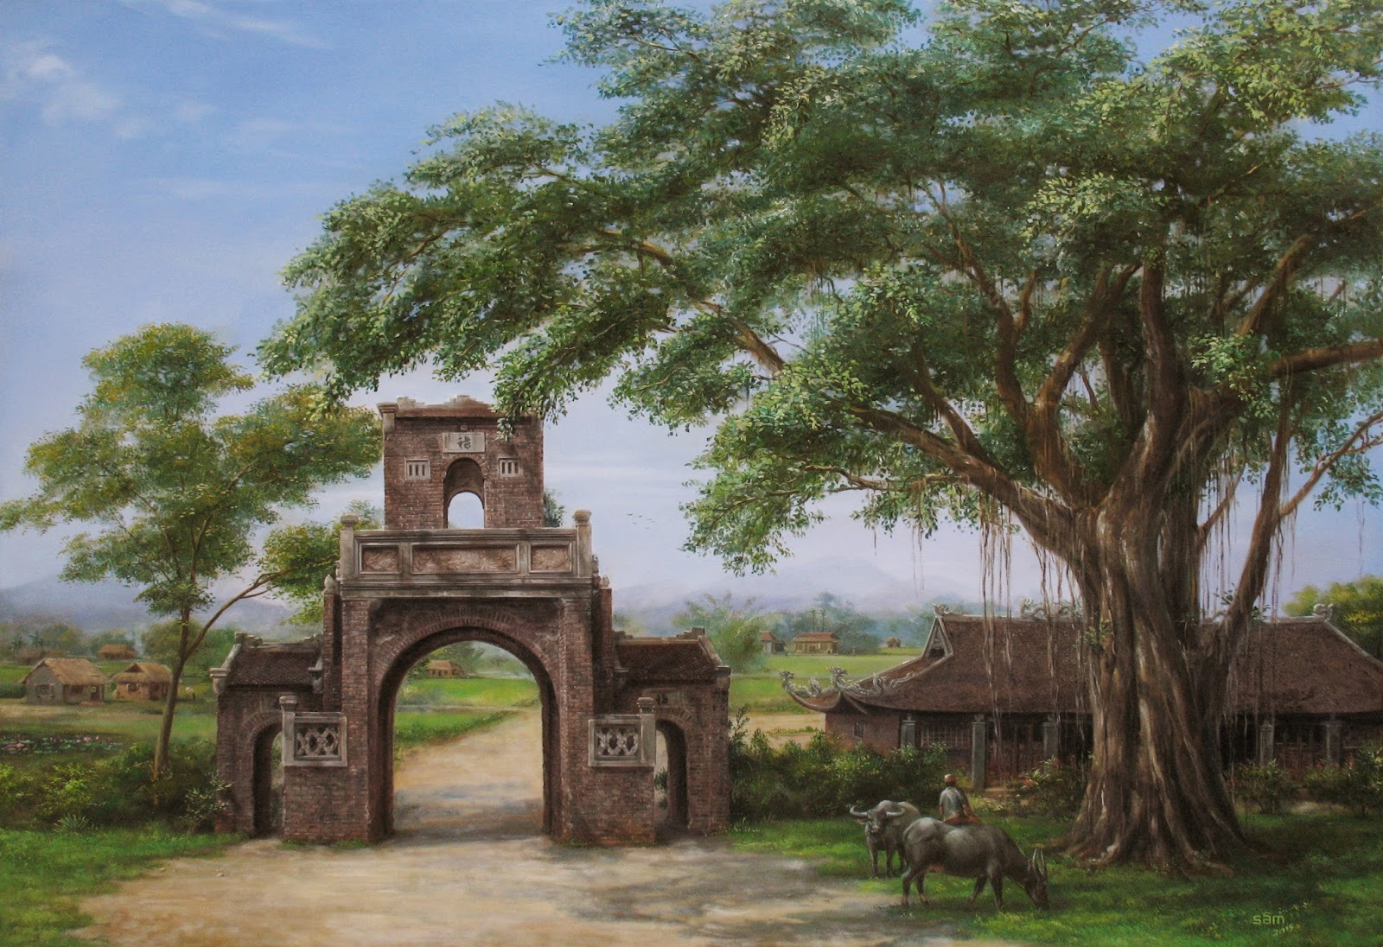
I
TÌM HIỂU CHUNG
2
Tác phẩm
a. Hoàn cảnh sáng tác
“Làng” được viết và đăng báo trên tạp chí Văn nghệ năm 1948 – giai đoạn đầu của cuộc kháng chiến chống Pháp.

Slide 9
b. Bố cục: 3 đoạn:
- Đoạn 1: Từ đầu…đến… “ruột gan ông lão cứ múa cả lên, vui quá!”: Ông Hai trước khi nghe tin làng Chợ Dầu theo giặc.
- Đoạn 2: Tiếp…đến…”cũng vợi được đi đôi phần”: Tâm trạng của ông Hai khi nghe tin làng mình theo giặc.
- Đoạn 3: Còn lại: Tâm trạng của ông Hai khi tin làng mình theo giặc được cải chính.

Slide 10
I
TÌM HIỂU CHUNG
2
Tác phẩm
c. Tóm tắt tác phẩm
Ông Hai là người làng Chợ Dầu. Trong kháng chiến chống Pháp, ông phải đưa gia đình đi tản cư. Ở đây, lúc nào ông cũng nhớ làng và luôn dõi theo tin tức cách mạng. Khi nghe tin đồn làng Chợ Dầu theo giặc, ông vô cùng đau khổ, cảm thấy xấu hổ, nhục nhã. Ông không đi đâu, không gặp ai, chỉ sợ nghe đồn về làng ông theo giặc. Nỗi lòng buồn khổ đó càng tăng lên khi có tin người ta không cho những người làng ông ở nhờ vì là làng Việt gian. Ông không biết bày tỏ với ai, không dám đi ra ngoài. Thế là ông đành nói chuyện với thằng con út cho vơi nỗi buồn, cho nhẹ bớt những đau khổ tinh thần. Khi nhận tin cải chính, vẻ mặt ông tươi vui, rạng rỡ hẳn lên. Ông chia quà cho các con, và tất bật báo tin cho mọi người rằng nhà ông bị Tây đốt, làng ông không phải là làng Việt gian. Ông thêm yêu và tự hào về cái làng của mình.

Slide 11
d. Ý nghĩa nhan đề:
Tác giả đã sử dụng một danh từ chung là « Làng » mang ý nghĩa khái quát để đặt tên cho tác phẩm. Đó sẽ là câu chuyện về những làng quê nước ta trong những năm đầu kháng chiến chống Pháp ; ông Hai sẽ trở thành nhân vật biểu tượng cho người nông dân Việt Nam yêu làng, yêu nước. Như vậy, chủ đề tư tưởng, ý nghĩa của truyện được mở rộng.

Slide 12
I
TÌM HIỂU CHUNG
2
Tác phẩm
e. Ngôi kể
Truyện được kể theo ngôi thứ ba.
→ Tác dụng: làm cho câu chuyện trở nên khách quan và tạo cảm giác chân thực cho người đọc

Slide 13
II
TÌM HIỂU VĂN BẢN
1
Tình huống truyện
a. Khái niệm tình huống truyện
Tình huống truyện là một hoàn cảnh có vấn đề xuất hiện trong tác phẩm. Trong hoàn cảnh đó, nhân vật sẽ có hành động bộc lộ rõ nhất, điển hình nhất bản tính của mình. Tính cách nhân vật sẽ rõ, chủ đề tác phẩm sẽ bộc lộ trọn vẹn.

Slide 14
II
TÌM HIỂU VĂN BẢN
1
Tình huống truyện
b. Tình huống truyện trong truyện ngắn “Làng”
Đó là khi ông Hai nghe được tin làng Chợ Dầu theo giặc.
- Ý nghĩa của tình huống truyện:
+ Tạo tâm lí, diễn biến gay gắt trong nhân vật, làm bộc lộ sâu sắc tình cảm yêu làng,yêu nước ở ông Hai.
+ Về mặt kết cấu của truyện: tình huống này phù hợp với diễn biến của truyện, tô đậm tình yêu làng, yêu nước của người nông dân Việt Nam mà tiêu biểu là nhân vật ông Hai.
+ Về mặt nghệ thuật : tình huống truyện đã tạo nên một cái thắt nút cho câu chuyện, tạo điều kiện để bộc lộ mạnh mẽ tâm trạng và phẩm chất của nhân vật, góp phần thể hiện chủ đề của tác phẩm

Slide 15
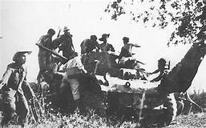
II
TÌM HIỂU VĂN BẢN
2
Diễn biến tâm trạng ông Hai (qua 3 thời điểm)
Ông Hai khi nghe tin làng cải chính
Ông Hai khi nghe tin làng theo giặc
Ông Hai trước khi nghe tin làng theo giặc

Slide 16
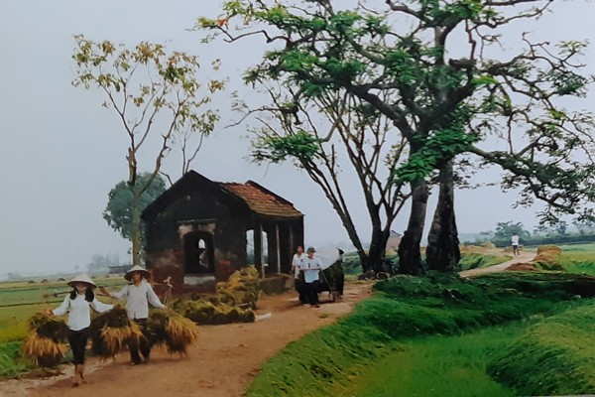
II
TÌM HIỂU VĂN BẢN
2
Diễn biến tâm trạng ông Hai (qua 3 thời điểm)
a. Ông Hai trước khi nghe tin làng theo giặc
ông là một người nông dân mang tình yêu làng tha thiết.
Trước cách mạng tháng Tám
Khi kháng chiến bùng nổ
Khi đi tản cư, ông rất nhớ ngôi làng
Ông tự hào, hãnh diện về làng và kể về nó với niềm say mê, náo nức đến lạ thường: Ông khoe con đường làng lát đá xanh, trời mưa đi chẳng lấm chân; ông khoe sinh phần của một vị quan tổng đốc trong làng;...
Ông khoe về một làng quê đi theo kháng chiến làm cách mạng; ông kể một cách rành rọt những hố, những ụ , những giao thông hầm hào;...
+ Ông thường xuyên chạy sang nhà bác Thứ để kể lể đủ thứ chuyện về làng.
+ Ông kể cho sướng cái miệng, mà không cần biết người nghe có thích hay không
+ Nhớ làng da diết – muốn về làng, muốn tham gia kháng chiến
+ Ông thường xuyên theo dõi
tình hình của làng

Slide 17
II
TÌM HIỂU VĂN BẢN
2
Diễn biến tâm trạng ông Hai (qua 3 thời điểm)
a. Ông Hai trước khi nghe tin làng theo giặc
ông là một người nông dân mang tình yêu làng tha thiết.
Trước cách mạng tháng Tám
Khi kháng chiến bùng nổ
Khi đi tản cư, ông rất nhớ ngôi làng
- Ông Hai là người nông dân có tính tình vui vẻ, chất phác, có tấm lòng gắn bó với làng quê và cuộc kháng chiến.
- Ông yêu thương, gắn bó với làng quê, tự hào và có trách nhiệm với cuộc kháng chiến của làng.
→ Tạo ra một hoàn cảnh đặc biệt, Kim Lân đã thể hiện một cách rất tự nhiên, chân thực tình cảm, niềm tự hào của ông Hai với làng chợ Dầu của mình

Slide 18
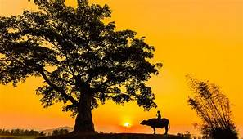
II
TÌM HIỂU VĂN BẢN
2
Diễn biến tâm trạng ông Hai (qua 3 thời điểm)
b. Ông Hai khi nghe tin làng theo giặc
Lúc mới nghe tin
Về đến nhà
Mấy ngày sau
Trong cuộc trò chuyện với con
Khi bị dồn vào tình huống không được ở nơi tản cư
Ông rơi vào tình trạng bế tắc, tuyệt vọng

Slide 19
II
TÌM HIỂU VĂN BẢN
2
Diễn biến tâm trạng ông Hai (qua 3 thời điểm)
b. Ông Hai khi nghe tin làng theo giặc
Khi nghe tin xấu ông Hai sững sờ, xấu hổ, uất ức: “cổ ông lão nghẹn ắng hẳn lại, da mặt tê rân rân. Ông lão lặng đi tưởng như không thở được”.
=>Từ đỉnh cao của niềm vui, niềm tin ông Hai rơi xuống vực thẳm của sự đau đớn, tủi hổ vì cái tin ấy quá bất ngờ. Khi trấn tĩnh lại được phần nào, ông còn cố chưa tin cái tin ấy. Nhưng rồi những người tản cư đã kể rảnh rọt quá, lại khẳng định họ “vừa ở dưới ấy lên” làm ông không thể không tin. Niềm tự hào về làng thế là sụp đổ, tan tành trước cái tin sét đánh ấy
+ Từ lúc ấy trong tâm trí ông Hai chỉ có cái tin dữ ấy xâm chiếm, nó thành một nỗi ám ảnh day dứt. Nghe tiếng chửi bọn Việt gian, ông“cúi gằm mặt mà đi”.
Lúc mới nghe tin

Slide 20
II
TÌM HIỂU VĂN BẢN
2
Diễn biến tâm trạng ông Hai (qua 3 thời điểm)
b. Ông Hai khi nghe tin làng theo giặc
+ ông nằm vật ra giường, rồi tủi thân nhìn lũ con “nước mắt ông lão cứ giàn ra”. Ông cảm thấy như chính ông mang nỗi nhục của một tên bán nước theo giặc, cả các con ông cũng sẽ mang nỗi nhục ấy
+ Ông chửi thầm chúng bay ăn miếng cơm hay miếng gì vào mồm mà đi làm cái giống Việt gian bán nước …
tâm trạng căm phẫn , uất ức , tủi nhục
+ Niềm tin bị phản bội, những mối nghi ngờ bùng lên và giằng xé trong ông: " ông kiểm điểm từng người trong óc".
=> Bao nhiêu điều tự hào về quê hương như sụp đổ trong tâm hồn người nông dân rất mực yêu quê hương ấy. Ông cảm thấy như chính ông mang nỗi nhục của một tên bán nước theo giặc, cả các con ông cũng sẽ mang nỗi nhục ấy.
Về đến nhà

Slide 21
II
TÌM HIỂU VĂN BẢN
2
Diễn biến tâm trạng ông Hai (qua 3 thời điểm)
b. Ông Hai khi nghe tin làng theo giặc
Suốt mấy ngày ông không dám đi đâu. Ông quanh quẩn ở nhà, nghe ngóng tình hình bên ngoài. “Một đám đông túm lại, ông cũng để ý, dăm bảy tiếng cười nói xa xa, ông cũng chột dạ.
+Thoáng nghe những tiếng Tây, Việt gian, cam – nhông… là ông lủi ra một nhà, nín thít. Thôi lại chuyện ấy rồi!”
→ Tâm trạng nơm nớp lo sợ, ám ảnh, dằn vặt .
Mấy ngày sau

Slide 22
II
TÌM HIỂU VĂN BẢN
2
Diễn biến tâm trạng ông Hai (qua 3 thời điểm)
b. Ông Hai khi nghe tin làng theo giặc
+ Ông lo cho số phận của những đứa con rồi sẽ bị khinh bỉ, hắt hủi vì là trẻ con làng Việt gian: "Chúng nó cũng là trẻ con làng Việt gian đấy ư? Chúng nó cũng bị người ta rẻ rúng, hắt hủi đấy ư? Khốn nạn, bằng ấy tuổi đầu".
+ Ông lo cho bao nhiêu người tản cư làng ông sẽ bị khinh, tẩy chay, thù hằn, ghê tởm: " Chao ôi! Cực nhục chưa, cả làng Việt gian!... Suốt cái nước Việt Nam này người ta ghê tởm, người ta thù hận cái giống Việt gian bán nước…"
+ Ông lo cho tương lai của gia đình rồi sẽ đi đâu, về đâu, làm ăn sinh sống ra sao: "Rồi đi biết làm ăn, buôn bán làm sao? Ai người ta chứa".
Ông rơi vào tình trạng bế tắc, tuyệt vọng

Slide 23
II
TÌM HIỂU VĂN BẢN
2
Diễn biến tâm trạng ông Hai (qua 3 thời điểm)
b. Ông Hai khi nghe tin làng theo giặc
+ Ông Hai rơi vào tình trạng bế tắc, tuyệt vọng khi nghĩ tới tương lai. Ông không biết đi đâu, về làng thi không được, vì về làng lúc này là đồng nghĩa với theo Tây, phản bội kháng chiến. Ở lại thì không xong, vì mụ chủ nhà đã đánh tiếng xua đuổi.
+ Khi buộc phải lựa chọn Quê hương và Tổ quốc, cuối cùng, ông đã quyết định: “Làng thì yêu thật, nhưng làng theo Tây mất rồi thì phải thù”.
=>Như vậy, tình yêu làng dẫu có thiết tha, mãnh liệt đến đâu cũng không thể mãnh liệt hơn tình yêu đất nước. Đó là biểu hiện vẻ đẹp trong tâm hồn của con người Việt Nam, khi cần họ sẵn sàng gạt bỏ tình cảm riêng tư để hướng tới tình cảm chung của cả cộng đồng.
Khi bị dồn vào tình huống không được ở nơi tản cư

Slide 24
II
TÌM HIỂU VĂN BẢN
2
Diễn biến tâm trạng ông Hai (qua 3 thời điểm)
b. Ông Hai khi nghe tin làng theo giặc
+ Ông trút hết nỗi lòng vào những lời thủ thỉ, tâm sự với đứa con ngây thơ, bé bỏng.
+ Tình yêu sâu nặng với làng, nên ông muốn lý trí và trái tim bé bỏng của con phải khắc sâu, ghi nhớ câu: " Nhà ta ở làng chợ Dầu" - nơi chôn rau cắt rốn của bố con ông.
+ Ông nhắc cho con về tấm lòng thủy chung với kháng chiến, với cụ Hồ của bố con ông: " Anh em đồng chí biết cho bố con ông. Cụ Hồ trên đầu, trên cổ soi xét cho bố con ông".
+ Ông khẳng định tình cảm sâu nặng , bền vững và rất thiêng liêng ấy : " Cái lòng của bố con ông là như thế đấy, có bao giờ dám đơn sai. Chết thì chết có bao giờ dám đơn sai".
Dường như ông Hai đang nói chuyện với chính mình, đang giãi bày với lòng mình và cũng như đang tự nhắc nhở: hãy luôn “Ủng hộ Cụ Hồ Chí Minh”. Tình quê và lòng yêu nước thật sâu nặng và thiêng liêng.
* Nhận xét: Qua diễn biến tâm trạng của ông Hai, Kim Lân đã khám phá và làm nổi bật những nét đẹp trong tâm hồn người nông dân cách mạng: hài hòa giữa lòng yêu làng và tình yêu nước, nhiệt tình cách mạng.
Trong cuộc trò chuyện với con

Slide 25
II
TÌM HIỂU VĂN BẢN
2
Diễn biến tâm trạng ông Hai (qua 3 thời điểm)
c. Ông Hai khi nghe tin làng cải chính
Đúng lúc ông Hai có được quyết định khó khăn ấy thì cái tin làng Chợ Dầu phản bội đã được cải chính.
Ông“bô bô” khoe với mọi người về cái tin làng ông bị “đốt nhẵn”, nhà ông bị “đốt nhẵn”. Nội dung lời “khoe” của ông có vẻ vô lí bởi không ai có thể vui mừng trước cảnh làng, nhà của mình bị giặc tàn phá. Nhưng trong tình huống này thì điều vô lí ấy lại rất dễ hiểu: Sự mất mát về vật chất ấy chẳng thấm vào đâu so với niềm vui tinh thần mà ông đang được đón nhận. Nhà văn Kim Lân đã tỏ ra rất sắc sảo trong việc nắm bắt và miêu tả diễn biến tâm lí của nhân vật.
Từ một người nông dân yêu làng, ông Hai trở thành người công dân nặng lòng với kháng chiến. Tình yêu làng, yêu nước đã hòa làm một trong ý nghĩ, tình cảm, việc làm của ông Hai. Tình cảm ấy thống nhất,hòa quyện như tình yêu nước được đặt cao hơn, lớn rộng lên tình làng. Đây là nét đẹp truyền thống mang tinh thần thời đại. Ông Hai là hình ảnh tiêu biểu của người nông dân trong thời kì kháng chiến chống Pháp.

Slide 26
III
TỔNG KẾT
1
Nội dung
Làng đề cập tới tình yêu làng quê và lòng yêu nước cùng tinh thần kháng chiến của người nông dân phải rời làng đi tản cư khi cuộc kháng chiến chống Pháp đang diễn ra được thể hiện một cách chân thực , sâu sắc và cảm động ở nhân vật ông Hai.

Slide 27
III
TỔNG KẾT
2
Nghệ thuật
-Tác giả sáng tạo tình huống truyện có tính căng thẳng, thử thách.
-Xây dựng cốt truyện tâm lí (đó là chú trọng vào các tình huống bên trong nội tâm nhân vật).
-Nghệ thuật miêu tả tâm lí nhân vật tự nhiên mà sâu sắc,tinh tế.
-Ngôn ngữ đặc sắc,sinh động, mang đậm chất khẩu ngữ, gần với lời ăn tiếng nói hằng ngày của người nông dân.

Slide 28
ĐỀ ĐỌC- HIỂU SỐ 1
Đọc phần trích sau rồi trả lời câu hỏi:
“Có người hỏi:
- Sao bảo làng Chợ Dầu tinh thần lắm cơ mà?
- Ấy thế mà bây giờ đổ đốn ra thế đấy!
Ông Hai trả tiền nước, đứng dậy, chèm.chẹp miệng, cười nhạt một tiếng, vươn vai nói to:
- Hà, nắng gớm, về nào…
Ông lão vờ vờ đứng lảng ra chỗ khác, rồi đi thẳng. Tiếng cười nói xôn xao của đám người mới tản cư lên cứ vẫn dõi theo. Ông nghe rõ cái giọng chua lanh lảnh của người đàn bà cho con bú:
- Cha mẹ tiên sư nhà chúng nó! Đói khổ ăn cắp ăn trộm bắt được người ta còn thương. Cái giống Việt gian bán nước thì cứ cho mỗi đứa một nhát!
Ông Hai cúi gằm mặt xuống mà đi.Ông thoáng nghĩ đến mụ chủ nhà.
Về đến nhà, ông Hai nằm vật ra giường, mấy đứa trẻ thấy bố hôm nay có vẻ khác, len lén đưa nhau ra đầu nhà chơi sậm chơi sụi với nhau.
Nhìn lũ con tủi thân, nước mắt ông lão cứ giàn ra. Chúng nó cũng là trẻ con làng Việt gian đấy ư? Chúng nó cũng bị người ta rẻ rúng hắt hủi đấy ư? Khốn nạn, bằng ấy tuổi đầu…”
(Trích Làng – Kim Lân)
Câu 1: Xác định nội dung của phần trích trên?
Câu 2: Tâm trạng đau đớn, tủi hổ của ông Hai được biểu hiện qua những chi tiết nào trong phần trích.
Câu 3: Xác định ngôn ngữ độc thoại và độc thoại nội tâm có trong đoạn trích trên? Các hình thức ngôn ngữ ấy có tác dụng thế nào trong việc thể hiện diễn biến tâm lí nhân vật ông Hai?

Slide 29
Câu 4: Trong hai lời thoại được in đậm sau, phương châm hội thoại nào đã không được tuân thủ
“Có người hỏi:
- Sao bảo làng Chợ Dầu tinh thần lắm cơ mà?
- Ấy thế mà bây giờ đổ đốn ra thế đấy!
Ông Hai trả tiền nước, đứng dậy, chèm. chẹp miệng, cười nhạt một tiếng, vươn vai nói to:
-Hà, nắng gớm, về nào…
Ông lão vờ vờ đứng lảng ra chỗ khác, rồi đi thẳng. […]
Câu 5: Từ tình yêu làng quê gắn liền với tình yêu đất nước của nhân vật ông Hai và câu nói của nhà văn I-li-a Ê-ren-bua:
“Dòng suối đổ vào sông, sông đổ vào dãi trường giang Von-ga, con sông Von-ga đi ra biển. Lòng yêu nhà, yêu làng xóm, yêu làng quê trở nên lòng yêu Tổ quốc”
Hãy viết một văn bản nghị luận ngắn (khoảng một trang giấy thi) trình bày suy nghĩ của em về lòng yêu nước.

Slide 30
Hướng dẫn làm bài:
Câu 1: Nội dung của phần trích: Tâm trạng đau đớn tủi hổ của ông Hai khi nghe mọi người chửi làng Chợ Dầu của ông việt gian bán nước
Câu 2: Xác định những chi tiết: vờ vờ đứng lảng ra chỗ khác rồi đi thẳng, cúi gằm mặt xuống mà đi, nằm vật ra giường, nước mắt giàn ra.
Câu 3: Độc thoại: - Hà, nắng gớm, về nào…
Độc thoại nội tâm: Chúng nó cũng là trẻ con làng Việt gian đấy ư? Chúng nó cũng bị người ta rẻ rung hắt hủi đấy ư? Khốn nạn, bằng ấy tuổi đầu…
* Tác dụng: Khắc họa sâu sắc tâm trạng đau đớn, dằn vặt của ông Hai; làm cho câu chuyện sinh động hơn
Câu 4:
- Ấy thế mà bây giờ đổ đốn ra thế đấy! : vi pham phương châm về chất
- Hà, nắng gớm, về nào… : vi phạm phương châm quan hệ

Slide 31
Câu 5:
Yêu cầu về kỹ năng
- Nắm phương pháp làm văn nghị lận xã hội
- Bố cục rõ ràng
- Biết vận dụng các phương pháp nghị luận
- Văn phong trôi chảy, trong sáng, lập luận chặt chẽ, thuyết phục
Yêu cầu về kiến thức
1. Giới thiệu được vấn đề nghị luận: lòng yêu quê hương, đất nước.
2. Lòng yêu nước là gì?
- Nêu được một vài biểu hiện cụ thể của lòng yêu nước. (có dẫn chứng)
+ Trong lịch sử
+ Trong hoàn cảnh đất nước, xã hội hiện nay
+ Biểu hiện về lòng yêu nước ở một học sinh.
- Bàn bạc mở rộng và phê phán mặt trái của vấn đề.
3. Khẳng định ý kiến, quan điểm của bản thân về lòng yêu nước và nêu
phương hướng hành động.

Slide 32
ĐỀ ĐỌC- HIỂU SỐ 2
Đọc đoạn trích dưới đây và trả lời câu hỏi từ 1 đến 3:
“Ông lão bỗng ngừng lại, ngờ ngợ như lời mình không được đúng lắm (1). Chả lẽ cái bọn ở làng lại đổ đốn đến thế được (2). Ông kiểm điểm từng người trong óc (3). Không mà, họ toàn là những người có tinh thần cả mà (4). Họ đã ở lại làng, quyết tâm một sống một chết với giặc, có đời nào lại can tâm làm cái điều nhục nhã ấy!...(5)”
Câu 1: Đoạn trích trên nằm trong tác phẩm nào? Tác giả là ai?
Câu 2: “Ông lão” trong đoạn trích trên là nhân vật nào? Điều “nhục nhã” được nói đến là điều gì?
Câu 3: Trong đoạn trích trên, những câu văn nào là lời trần thuật của tác giả, những câu văn nào là lời độc thoại nội tâm của nhân vật? Những lời độc thoại nội tâm ấy thể hiện tâm trạng gì của nhân vật?

Slide 33
Hướng dẫn làm bài:
Câu 1: Đoạn văn trên nằm trong tác phẩm Làng.- Tác giả là Kim Lân.
Câu 2:
- "Ông lão" trong đoạn trích trên là nhân vật ông Hai.
- "Điều nhục nhã" được nói đến là làng Chợ Dầu theo giặc.
Câu 3:
- Những câu văn là lời trần thuật của tác giả: (1), (3).
- Những câu văn là lời độc thoại của nội tâm của nhân vật: (2), (4), (5).
- Những lời độc thoại nội tâm ấy thể hiện tâm trạng của ông Hai: băn khoăn, day dứt nhưng vẫn tin tưởng vào lòng trung thành của người dân làng Chợ Dầu với cách mạng.

Slide 34
ĐỀ ĐỌC- HIỂU SỐ 3
“Dứt lời ông lão lại lật đật đi thẳng sang gian bác Thứ.
Chưa đến bực cửa, ông lão đã bô bô:
- Bác Thứ đâu rồi? bác Thứ làm gì đấy? Tây nó đốt nhà tôi rồi, đốt nhẵn! Ông chủ tịch làng tôi vừa lên trên này cải chính, ông ấy cho biết... cải chính cái tin làng Chợ Dỗu chúng tôi đi Việt gian ấy mà. Láo! Láo hết! Toàn là sai sự mục đích cả.
Bác Thứ chưa nghe thủng câu chuyện ra sao, ông lão lại lật đật bỏ lên nhà trên.
- Tây nó đốt nhà tôi rồi ông chủ ạ. Đốt nhẵn. ông chủ tịch làng em vừa lên cải chính... cải chính cái tin làng Chợ Dầu chúng em Việt gian ấy mà. Ra láo! Láo hết, chẳng có gì sất. Toàn là sai sự mục đích cả!
Cũng chỉ được bằng ấy câu, ông lão lại đật bỏ đi nơi khác”.
( Ngữ văn 9 – tập 1)
Câu 1: Đoạn trích trên trích trong văn bản nào? Tác giả là ai? Nêu hoàn cảnh sáng tác?
Câu 2: Xác định từ xưng hô trong đoạn trích?
Câu 3: Tìm lời dẫn của nhân vật có trong đoạn trích. Cho biết đó là lời dẫn trực tiếp hay gián tiếp?
Câu 4: Ông Hai nói: ”Làng chợ Dầu chúng em Việt gian” - tác giả sử dụng nghệ thuật gì?
Câu 5: Nêu nội dung của đoạn trích trên?
Câu 6: Tại sao tác giả lại để ông Hai nói “sai sự mục đích”?
Câu 7: Nhân vật ông lão trong đoạn truyện trên nhà bị tây đốt thế mà lại đi thông báo với mọi người như khoe về một chiến công. Hãy nêu cảm nhận của em về hành động đó.

Slide 35
Hướng dẫn làm bài:
Câu 1: Đoạn truyện trên nằm trong tác phẩm “Làng”. Tác giả là Kim Lân.
Hoàn cảnh sáng tác: Truyện ngắn Làng được viết vào thời kì đầu của cuộc kháng chiến chống thực dân Pháp và đăng lần đầu tiên trên tạp chí Văn nghệ năm 1948
Câu 2: Từ xưng hô: tôi- ông chủ, em
Câu 3: Lời dẫn:
- Tây nó đốt nhà tôi rồi ông chủ ạ. Đốt nhẵn. Ông chủ tịch làng em vừa lên cải chính....cải chính cái tin làng Chợ Dầu chúng em Việt gian ấy mà. Ra láo! Láo hết, chẳng có gì sất. Toàn là sai mục đích cả.
( Lời dẫn trực tiếp)
Câu 4: Nói ”Làng Chợ Dầu chúng em Việt gian” là cách nói hoán dụ - lấy làng để chỉ những người dân làng Chợ Dầu
Câu 5: Nội dung của đoạn trích: Ông Hai thông báo về việc làng ông không theo Tây.
Câu 6: Sai sự mục đích: dùng với nghĩa là sai sự thật. Đúng ra phải dùng từ ”mục kích” (nhìn thấy rõ ràng, tận mắt). Tác giả để ông Hai thích nói chữ nhưng dùng từ không chính xác. Điều này cho ta thấy ngôn ngữ của nhân vật trong truyện rất đặc sắc. Ngôn ngữ của nhân vật ông Hai vừa có nét chung của người nông dân, vừa mang đậm cá tính của nhân vật nên rất sinh động

Slide 36
Câu 7:
Yêu cầu về kỹ năng
- Nắm phương pháp làm văn nghị luận văn học.
- Bố cục rõ ràng
- Biết vận dụng các phương pháp nghị luận
- Văn phong trôi chảy, trong sáng, lập luận chặt chẽ, thuyết phục
Yêu cầu về nội dung:
* Đoạn văn tham khảo:
Đối với người nông dân, căn nhà là cơ nghiệp của cả một cuộc đời. Vậy mà ông Hai sung sướng hể hả loan báo cho mọi người biết cái tin ”Tây nó đốt nhà tôi rồi bác ạ” một cách tự hào như khoe về một chiến công. Hành động này không bình thường nhưng lại hoàn toàn chân thực. Cái sự việc phũ phàng kia là minh chứng khẳng định làng ông không theo giặc. Dường như ông coi đó là một đóng góp cho kháng chiến, là một niềm hạnh phúc. Trong niềm vui lớn lao ấy, sự mất mát kia chẳng thấm vào đâu. Trong sự cháy rụi của nhà ông có sự hồi sinh của làng Chợ Dầu, cái làng xứng đáng với tình yêu, niềm tự hào trong ông. Tài sản riêng bị phá huỷ nhưng danh dự của làng được bảo toàn. Làng Chợ Dầu vẫn là làng anh dũng kháng chiến. Đó là niềm vui kì lạ, thể hiện một cách đau xót và cảm động tinh thần yêu nước và cách mạng của người dân VN trong kháng chiến.

Slide 37
Cho đoạn văn sau:
“Nhìn lũ con tủi thân, nước mắt ông lão cứ giàn ra. Chúng nó cũng là trẻ con làng Việt gian đấy ư? Chúng nó cũng bị người ta rẻ rúng hắt hủi đấy ư? Khốn nạn, bằng ấy tuổi đầu...Ông lão nắm chặt tay lại mà rít lên:
- Chúng bay ăn miếng cơm hay miếng gì vào mồm mà đi làm cái giống Việt gian bán nước để nhục nhã thế này.”
(Trích “Làng” - Kim Lân)
Câu 1: Tình huống cơ bản của truyện và ý nghĩa của tình huống truyện là gì? Đoạn văn trên nói lên tâm trạng như thế nào của nhân vật Ông Hai? Theo em tình huống nào trong truyện “Làng” đã khiến ông Hai có tâm trạng như vậy?
Câu 2: Chỉ ra các câu nghi vấn trong đoạn trích trên. Việc sử dụng kiểu câu ấy đã góp phần tạo nên ngôn ngữ nhân vật độc đáo thế nào?
Câu 3: Xây dựng hình tượng nhân vật ông Hai, luôn tự hào, luôn hướng về làng chợ Dầu nhưng vì sao Kim Lân lại đặt tên truyện ngắn của mình là “Làng” mà không phải làng chợ Dầu?
Câu 4: Đoạn văn “Nhìn lũ con...bằng ấy tuổi đầu” có sử dụng ngôn ngữ đối thoại, độc thoại hay độc thoại nội tâm? Kể tên một tác phẩm trong chương trình Ngữvăn 9 cũng có sử dụng kiểu ngôn ngữ ấy?
Câu 5: Hãy viết một đoạn văn khoảng 12 câu theo phép lập luận quy nạp, làm rõ tâm trạng của ông Hai khi nghe tin làng Dầu theo giặc. Trong đoạn có sử dụng một thành phần biệt lập và phép nối.

Slide 38
* Gợi ý giải:
1
- Tình huống cơ bản của truyện: ông Hai nghe tin làng Chợ Dầu theo giặc
- Ý nghĩa tình huống: Bộc lộ tình yêu làng, yêu nước của ông Hai
- Tâm trạng ông Hai trong đoạn trích trên: đau đớn, tủi hồ
- Tình huống dẫn đến tâm trạng ông Hai: Khi ông Hai nghe tin làng Dầu theo giặc từ miệng một người phụ nữ tản cư
2. Chỉ ra câu nghi vấn và nêu tác dụng:
- Các câu nghi vấn: “Chúng nó là trẻ con làng Việt gian đấy? Chúng nó bị người ta rẻ rúng hắt hủi đây?”
- Tác dụng: Tạo nên ngôn ngữ độc đáo của nhân vật. Tạo nên ngôn ngữ độc thoại nội tâm, bên cạnh ngôn ngữ đối thoại và ngôn ngữ độc thoại, góp phần thể hiện chiều sâu tâm trạng của nhân vật ông Hai.
3. Ý nghĩa việc tác giả đặt tên truyện là “Làng”:
- Nếu đặt tên là “Làng chợ Dầu” thì câu chuyện chỉ kể về cuộc sống và con người ở một làng quê cụ thể => Ý nghĩa tác phẩm sẽ hạn hẹp
- Đặt tên là “Làng” vì đây là tên gọi gần gũi, thân mật, cụ thể với bất kỳ ai
=> Ý nghĩa nhan đề có sức khái quát cao: Không phải chỉ có một làng là làng yêu nước như làng chợ Dầu và không chỉ có một người nông dân yêu nước như ông Hai mà trên đất nước Việt Nam có rất nhiều làng yêu nước như làng chợ Dầu và cũng có rất nhiều người nông dân yêu nước như nhân vật ông Hai.
4. Ngôn ngữ và tác phẩm cũng sử dụng ngôn ngữ đó:
- Ngôn ngữ độc thoại nội tâm
- Tên văn bản cùng sử dụng kiểu ngôn ngữ đó: Những ngôi sao xa xôi

Slide 39
5. Tham khảo đoạn văn sau:
Kim Lân là một nhà văn có sở trường về truyện ngắn. Các tác phẩm của ông thường viết về cảnh ngộ của người nông dân và cuộc sống sinh hoạt của làng quê. "Làng" là 1 tác phẩm tiêu biểu của ông viết về đề tài đó. Trong truyện ngắn "Làng", nhà văn Kim Lân đã thể hiện một cách sinh động và tinh tế diễn biến tâm trạng nhân vật ông Hai. Khi nghe tin làng chợ Dầu theo giặc, ông Hai đau đớn tủi hổ vô cùng. Thoạt đầu, nghe được tin đột ngột từ người đàn bà tản cư nói ra, ông Hai bàng hoàng đến sững sờ. "Cổ họng ông nghẹn ắng lại, da mặt tê rân rân, ông lão lặng đi tưởng như không thở được". "Ông sinh ra nghi ngờ, cố chưa tin vào cái tin ấy. Nhưng những người tản cư đã kể rành rọt quá làm ông không thể không tin". Từ lúc ấy, tâm trạng ông Hai bị ám ảnh, ray rứt với mặc cảm là kẻ phản bội. Nghe tiếng chửi bọn Việt gian, ông cúi gằm mặt xuống mà đi.Về đến nhà, ông nằm vật ra giường, tủi thân khi nhìn đàn con, "nước mắt ông lão cứ giàn ra", "Chúng nó cũng là trẻ con làng Việt gian đấy ư? Chúng nó cũng bị người ta rẻ rúng, hắt hủi đấy ư?" rồi ông giận lây và trách cứ những người trong làng phản bội. Tủi thân, ông Hai thương con, thương dân làng chợ Dầu, thương thân mình phải mang tiếng là dân làng Việt gian.Suốt mấy ngày hôm sau, ông Hai không dám đi đâu, chỉ quanh quẩn ở xó nhà, nghe ngóng binh tình bên ngoài. Ông sống trong tâm trạng nơm nớp lo sợ, xấu hổ và nhục nhã. Cứ thoáng nghe thấy Tây, Việt gian, cam-nhông là ông lại "lủi ra một góc nhà nín thít".Ông Hai tiếp tục bị đẩy vào một tình huống thử thách căng thẳng, quyết liệt khi nghe tin mụ chủ nhà sẽ đuổi hết người làng chợ Dầu ở nơi tản cư. Ông cảm nhận được hết nỗi nhục nhã, lo sợ vì tuyệt đường sinh sống: "Biết đi đâu bây giờ". Bị đẩy vào đường cùng, tâm trạng ông Hai vô cùng bế tắc, mâu thuẫn nội tâm được đẩy đến đỉnh điểm. Ông nghĩ hay là quay về làng nhưng lại hiểu rõ thế là phản bội cách mạng, phản bội Cụ Hồ. Thế rồi ông đã dứt khoát theo cách của ông: "Làng thì yêu thật nhưng làng theo Tây mất rồi thì phải thù".

Slide 40
Rõ ràng, tình yêu nước đã rộng lớn hơn, bao trùm lên tình cảm với làng quê. Nhưng ông vẫn không thể dứt bỏ được tình cảm với làng. Vì thế mà ông càng đau xót, tủi hổ. Trong tâm trạng bị dồn nén và bế tắc ấy, ông chỉ còn biết trút nỗi lòng của mình vào những lời tâm sự với đứa con út. Qua lời tâm sự với con, chúng ta thấy rõ 1 tình cảm sâu nặng và bền chặt với cái làng chợ Dầu, một tấm lòng thủy chung với kháng chiến, với cách mạng của con người ông Hai. Tình cảm đó là sâu nặng và thiêng liêng.Tình yêu làng của ông Hai luôn gắn chặt với lòng yêu nước. Ông biết đặt tình yêu nước lên trên tình cảm cá nhân của mình. Phải chăng đó là nét đẹp của con người ông Hai nói riêng và những người nông dân Việt Nam nói chung trong cuộc kháng chiến chống Pháp?
* Chú thích
- Thành phần tình thái: phải chăng
- Phép nối: Nhưng

